Slide 1

КРИМІНОЛОГІЧНА ХАРАКТЕРИСТИКА ТА ЗАПОБІГАННЯ НАСИЛЬНИЦЬКІЙ ЗЛОЧИННОСТІ

Slide 2

План
1. Поняття насильницької злочинності.
2. Кримінологічна характеристика насильницької злочинності.
3. Кримінологічна характеристика осіб, які скоюють насильницькі злочини.
4. Детермінанти насильницької злочинності.
5. Запобігання насильницькій злочинності.

Slide 3
1. Поняття насильницької злочинності.
Насильство (у кримінальному праві) - фізичний або психічний вплив однієї особи на іншу, який порушує право останньої на особисту недоторканність і, який вчинюється для досягнення певного злочинного результату.

Slide 4
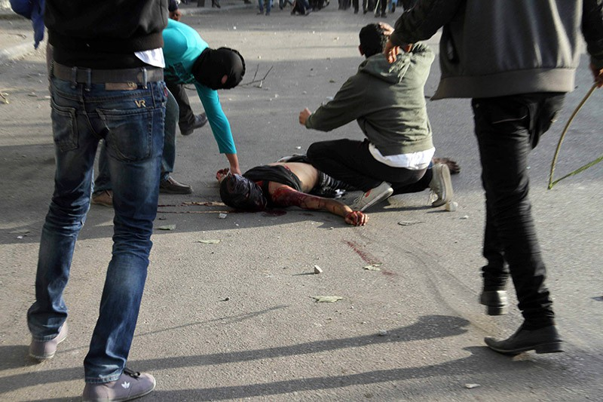
Форми насильства
Фізичне насильство — протиправний фізичний вплив на фізичну сферу, тілесну недоторканість особи, яким спричинюється шкода останній.

Slide 5

Психічне насильство — погроза фізичним насильством або спричинення іншої шкоди (матеріальної, моральної, честі й гідності) особі, або близьким для неї людям.

Slide 6
Ознаки насильства
  насильство здійснюється проти або поза волею потерпілого;
  насильство пов’язане з фізичним або психічним впливом на потерпілого;
  застосування насильства може заподіяти шкоду потерпілому;
  умисний характер дій;
  насильство може бути як засобом досягнення мети, так і самою метою.

Slide 7


Мета застосуввання насильства
силою примусити до певної дії (бездіяльності);
обмежити силою можливість вільної дії;

Slide 8

здійснити розправу (помсту), у т.ч. із позбавленням життя;
виставити особу в невигідному для неї (компрометуючому) вигляді;
позбавити особу життя або завдати шкоди її здоров’ю як самоціль тощо

Slide 9
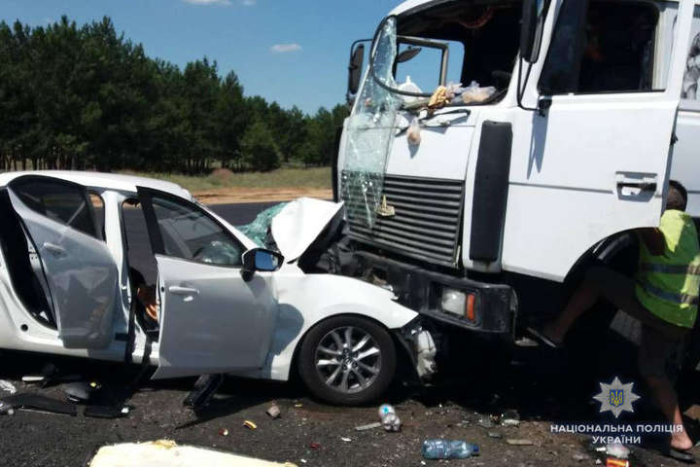
Підходи до визначення насильницької злочинності
«Широке розуміння»
  спосіб дії злочинця: фізичне насильство або загроза його застосування;
  форма вини : тільки умисел
  об’єкт посягання: тільки фізичний статус особи (життя, здоров’я, статева свобода та недоторканість, тілесна недоторканність)

Slide 10
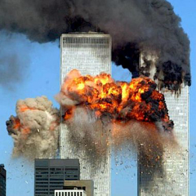


«Вузький підхід»
Найбільш адекватно кримінологічну суть злочину відображає мотивація.
Насильницька злочинність охоплює сукупність злочинів, під час скоєння яких насильство є елементом мотивації, а не тільки засобом досягнення будь-якої іншої мети (користь, політичні цілі тощо).

Slide 11
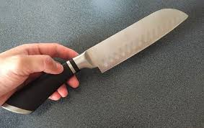
Насильницька злочинність –
розуміти сукупність кримінальних правопорушень, спрямованих як на конкретну особу, так і на невизначене коло осіб, які скоюються умисно з використанням фізичного, психічного, психологічного та іншого насильства, яке може бути як засобом досягнення мети, так і елементом мотивації

Slide 12
2. Кримінологічна характеристика насильницької злочинності.
Структура насильницької злочинності:
насильницькі злочини проти основ національної безпеки України (ст. 109, ст. 112, ст. 113 Кримінального кодексу України (далі – КК України);
насильницькі злочини проти життя та здоров’я особи (ст. ст. 115–118, 120-127, 129, , ч. 2 ст. 142, ч. ч. 2, 3 ст. 143, ст. 144 КК України);
насильницькі злочини проти власності (ч. 2 ст. 186, ст. 187, ст. 189, ст. 195 КК України);

Slide 13
насильницькі злочини проти волі честі та гідності особи (ст. ст. 146, 147, 149, ч. 2 ст. 150-1, ст. 151 КК України);
насильницькі злочини проти статевої свободи та статевої недоторканності (ст. ст. 152–154 КК України);
насильницькі злочини проти виборчих, трудових та інших особистих прав і свобод людини і громадянина (ст. 157, ч. 4 ст. 159-1, ч. 2 ст. 161, ч. 2 ст. 162, ч. 2 ст. 171, ст. 173, ст. 174, ч. 2 ст. 180 КК України);

Slide 14
насильницькі злочини у сфері господарської діяльності (ст. 206, ч. 2 ст. 206-2 КК України);
насильницькі злочини проти громадської безпеки (ст. ст. 257–258-1, 258-3, 261, 262, ч. 2 ст. 265-1, ст. 266 КК України);
насильницькі злочини проти безпеки руху та експлуатації транспорту (ч. 2 ст. 278, ст. 280, ч. ч. 2, 3 ст. 289 КК України);
насильницькі злочини проти громадського порядку і моральності (ст. ст. 294, 296, 299, 303 КК України);

Slide 15
насильницькі злочини у сфері обігу наркотичних засобів, психотропних речовин, їх аналогів або прекурсорів та інші злочини проти здоров’я населення (ст. ст. 308, 312–314 КК України);
насильницькі злочини проти авторитету органів державної влади, органів місцевого самоврядування, об’єднань громадян та злочини проти журналістів (ст. ст. 340–346, 348–350, 355, 357 КК України);
насильницькі злочини у сфері службової діяльності та професійної діяльності, пов’язаної з наданням публічних послуг (ч. 2 ст. 365, ч. 3 ст. 369-2, ст. 369-3 КК України);

Slide 16
насильницькі злочини проти правосуддя (ст. ст. 371, 373, 377, 379, 386, 392, ч. 2 ст. 393, ст. ст. 398, 400 КК України);
насильницькі злочини проти встановленого порядку несення військової служби (військові злочини);
насильницькі злочини проти миру, безпеки людства та міжнародного правопорядку (ст. ст. 437–440, 442–444, 446, 447 КК України).

Slide 19

Протягом 2013-2017 рр. динаміка насильницької злочинності тяжіє до зниження (у середньому з кожним роком на 9%)

Slide 20
Географія насильницької злочинності (max K)

Slide 21
Географія насильницької злочинності (min K)

Slide 22
Види насильницьких злочинів
Ситуаційні
Ті, що заздалегідь плануються
Патологічні
Сімейно-побутові

Slide 23
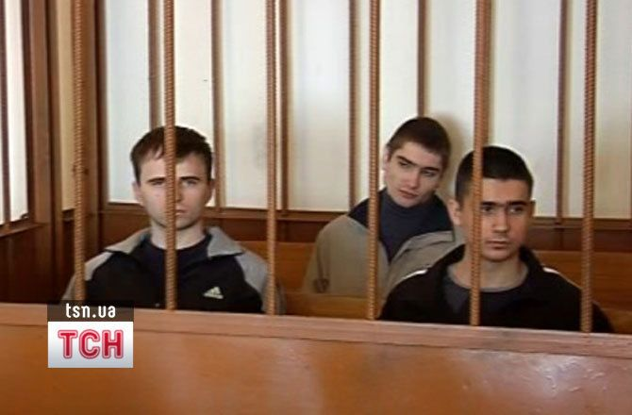
3. Кримінологічна характеристика особи, яка скоює насильницькі злочини
Соціально-демографічні ознаки
Вік: 18-28 років (43%), 29-39 (33%).
Стать: чоловіча – 94%. Освіта: повною загальна середньою або базовою загальною середньою освітою – 66%. Громадянство: України – 98%.
Дніпровські маніяки

Slide 24
Соціально-рольові ознаки
Сімейний стан: особи, які скоюють кваліфіковані вбивства, здебільшого не мають сім’ї. Серед осіб, засуджених за тяжкі тілесні ушкодження, майже 50% неодружених. Значна частина злочинців розлучена.
Рід занять: 11% осіб, які скоїли насильницькі злочини були учнями або студентами навчальних закладів; 69% були працездатними, які не працювали і не навчались. 40% - група робітників і працівників сільського господарства, працівники некваліфікованої праці

Slide 25
Кримінально-правові ознаки.
27% осіб перебували у стані алкогольного сп’яніння і ще 0,4% у стані наркотичного сп’яніння.
24% осіб, у складі групи.
37% злочинів скоєно особами, які раніше скоювали кримінальні правопорушення.
використання вогнепальної зброї, вибухових речовин, нерідко (25%) і колючо-ріжучі предмети.
вбивств на замовлення: автоматична та напівавтоматична зброя(75%), вибухівка і холодна зброї (по 10%). Зростає авто-, мототранспорту.

Slide 26
Морально-психологічні риси:
Імпульсивність;
Психопатичність;
Примітивність потреб;
Різні психічні аномалії, які мають соціальне і біопсихологічне походження.

Slide 27
Мотиви злочинів:
Особисті: майже 50 % потерпілих при вбивствах без обтяжуючих обставин – це подружжя, у тому числі колишні, особи, які перебувають у фактичних шлюбних відносинах.
Користь.

Slide 28
Типи насильницьких злочинців у залежності від спрямованості особи та конкретної життєвої ситуації
випадкові;
що замикаються на конфлікті;
негативно орієнтовані;
злісні;
звичні;
професійні.

Slide 29
Детермінанти насильницьких злочинів
Причинна обумовленість НЗ
Внутрішні детермінанти
Зовнішні детермінанти

Slide 30

Агресивність
1) агресивність є вродженою, біологічно доцільною й генетично притаманною людині якістю
Конструктивна
деструктивна

Slide 31
2) агресивність — це результат соціалізації, а не вроджена якість, агресивність суперечить сутності людей. Агресивність — це особистісна позиція, яка полягає в наданні переваги використанню насильницьких засобів для вирішення своїх проблем.

Slide 32

Лекцію завершено
ВДЯЧНА ЗА УВАГУ. ГОТОВА ВІДПОВІСТИ НА ПИТАННЯ, ЯКЩО ВОНИ Є
©Лектор ПЛУТИЦЬКА КАТЕРИНА
МИКОЛАЇВНА
Запоріжжя, 2018

